Slide 1
Diffusion et alphabétisation statistiques à l’aide des nouveaux médias : comment, avantages et défis ?
16 février 2023 de 15h00 à 17h30 EAT (GMT+3)
La conférence débute à :
15:00 Afrique de l’est (Addis Abeba)
13:00 Afrique centrale (Yaoundé)
12:00 Afrique de l’ouest (Abidjan)
Veuillez couper votre micro
Veuillez lever la main virtuelle pour demander la parole
Saisir les questions dans la zone des messages
La conférence est enregistrée et l'enregistrement sera partagé

Slide 2
Importance des réseaux sociaux
4,95
milliards d’internautes (+4 %)
93,4 %
des internautes se rendent sur les plateformes sociales
Préférence
1er WhatsApp (15,7 %)
2ème Instagram (14,8 %)
3ème Facebook 14,5 %)
92,1 %
des internautes surfent sur le web à partir d’un mobile
Facebook est le réseau social le plus utilisé dans le monde
58,4 %
de la population mondiale utilise les réseaux sociaux
2h27
de temps passé en moyenne sur les réseaux sociaux (+1,4 %)
https://www.blogdumoderateur.com/30-chiffres-internet-reseaux-sociaux-mobile-2022/

Slide 3
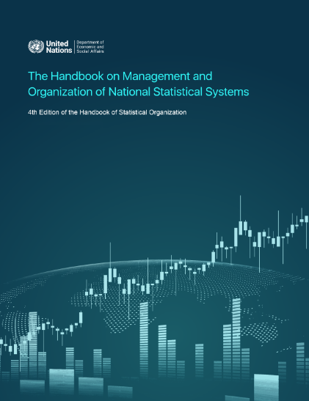
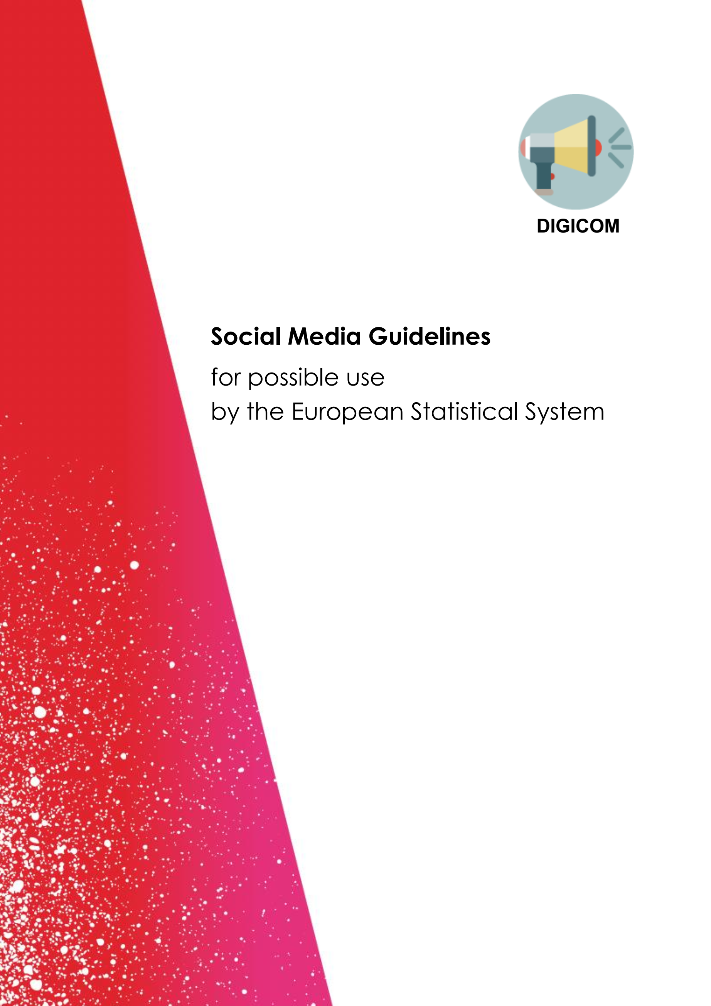
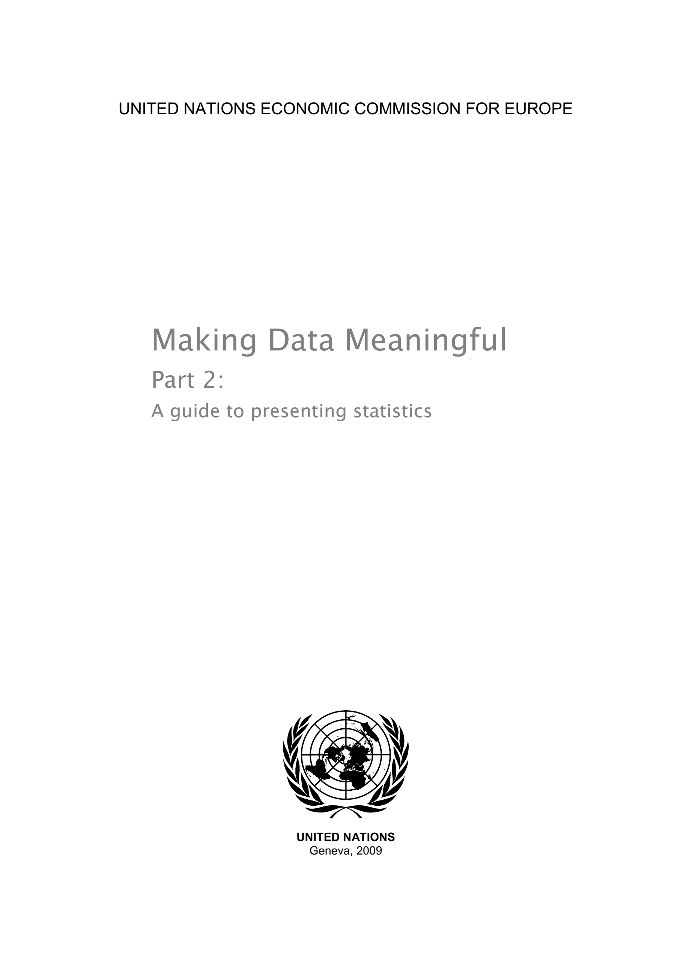
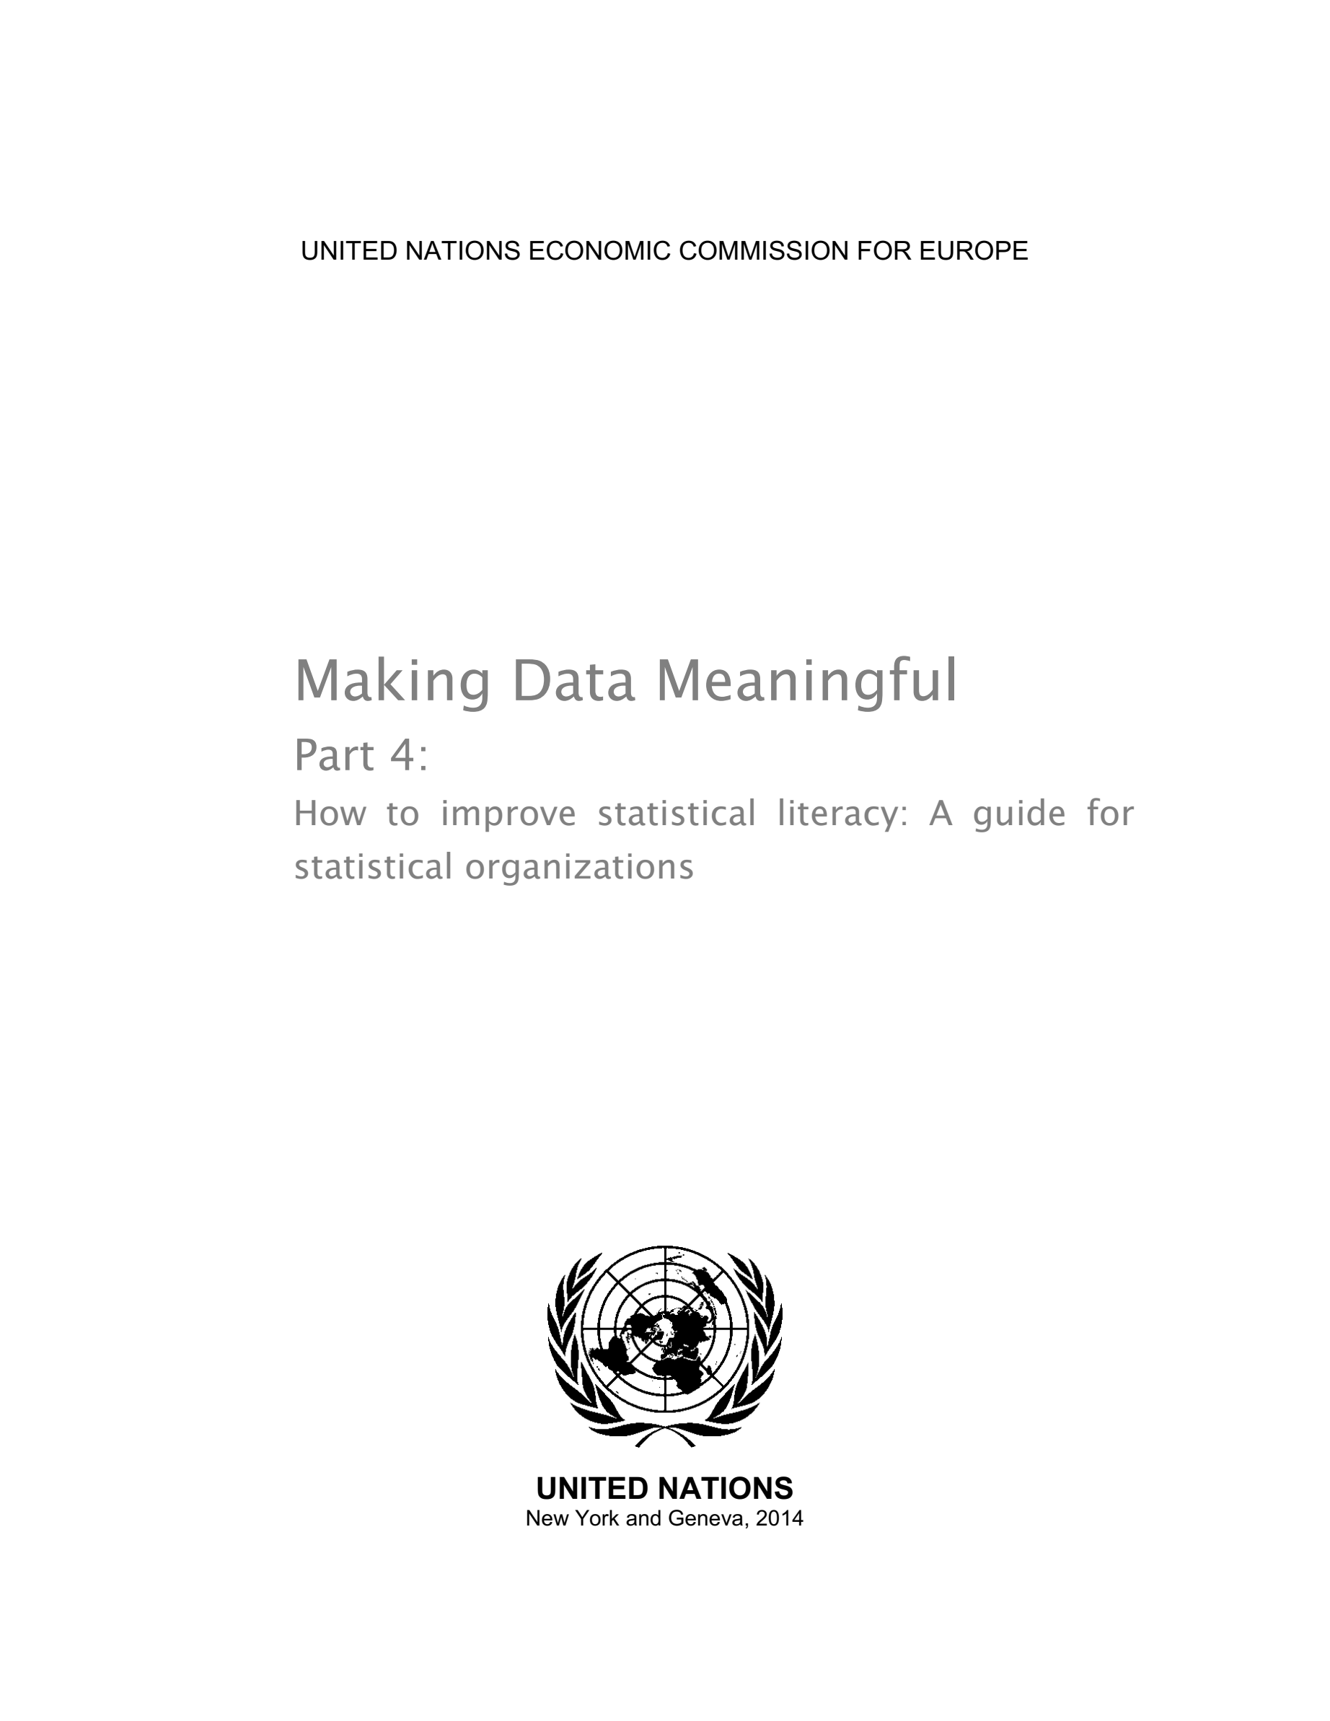
Ressources utiles
Statistics Canada use of YouTube

Slide 4
Ressources utiles
Les statistiques officielles sont indispensables pour concevoir des politiques et pour élaborer plus largement les décisions visant à parvenir à un développement durable dans toute l’Afrique. La feuille de route est un premier pas pour aider les pays africains à mieux planifier et réaliser la transformation et la modernisation de leur statistique officielle face aux défis et opportunités qu’ils ont en commun. Y sont définis les principes et les priorités pour la transformation et la modernisation d’un large éventail d’écosystèmes de données de l’Afrique moderne et des actions y sont identifiées pour soutenir ce processus au niveau continental. Il faudra développer et mettre en œuvre des actions ciblées pour que la feuille de route soit véritablement efficace. L’application de normes internationales, l’harmonisation des résultats et la fourniture d’un appui mutuel pour le développement des statistiques officielles resteront essentielles. Cela dit, chaque pays africain devra élaborer sa propre feuille de route sur la base de celle présentée ici, en fonction de ses conjonctures nationales et de ses priorités de développement.

